Slide 1
Smutný Paľko (Čo robiť, keď internet ide pomaly)
Február/Marec 2018

Slide 2
Insight & realizácia
V súčasnosti pokrývame rýchlou 4G sieťou viac ako 94 % ľudí.
Našu sieť však nevyužívajú všetci zákazníci naplno, keďže nemajú vhodné a dobre nastavené 4G zariadenie alebo SIM kartu.
Na začiatku teda boli 4 vety ako návod, čo môže zákazník urobiť sám preto, aby mu v mobile išiel internet rýchlejšie
Z návodu sa stalo video, ktorého cieľom bolo inšpirovať zákazníkov, aby si skontrolovali svoje nastavenia a SIM kartu skôr, ako sa budú sťažovať na sieť operátora
Z videa sa zrodila „celebrita“ – smutný Paľko – reálny zamestnanec O2 z oddelenia, kde sťažnosti na pomalý internet zvyknú končiť
Zo Smutného Paľka sa postupným vývojom stal evanjelizátor a inšpirátor témy rýchleho internetu v mobile
A z návodu sa stala megaúspešná kampaň s reálnym dopadom na plnenie cieľov pri výmene vhodných 4G SIM kariet

Slide 3
Vzniklo video o Smutnom Paľkovi
V čase realizácie kampane dosiahlo 747 tisíc videní na YouTube & Facebooku O2 SK
Video malo 903 interakcií (likes & comments) + 645 zdieľaní
CPV: 0,01 € a viac ako 8k preklikov na stránku o 4G LTE
Priemerné % vzhlianutia videa: viac ako 70%

Slide 4
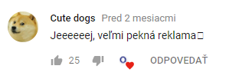
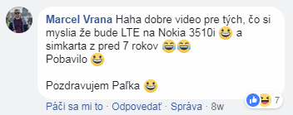

Slide 5
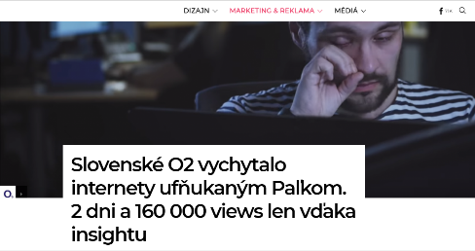
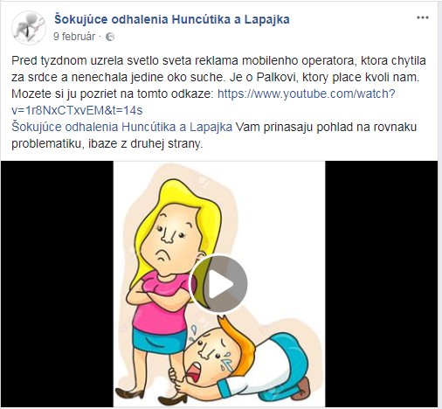
Video vyvolalo spontánny ohlas médií
A dokonca aj paródiu

Slide 6
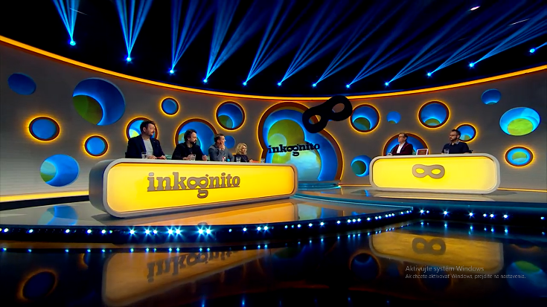
Priestor v Inkognite mal skôr edukačný charakter.
Paľko spomenul, ako si sami zákazníci môžu zlepšiť svoju skúsenosť s internetom v mobile. Reláciu sledovalo 232 tisíc divákov.

Slide 7
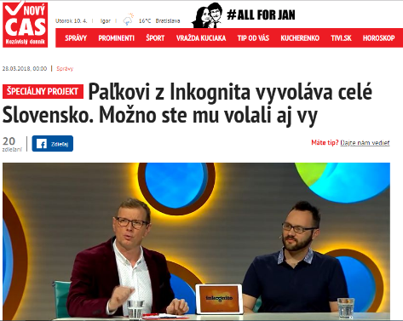
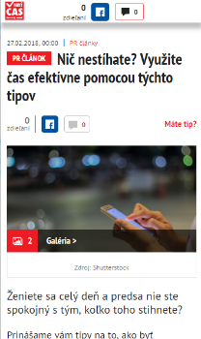
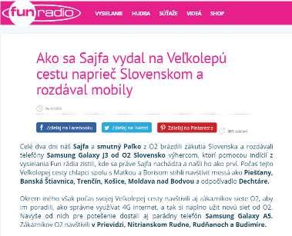
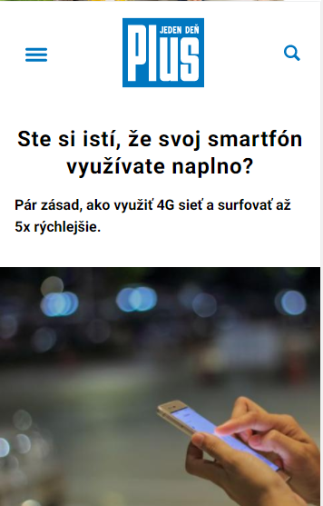
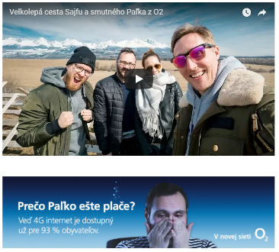
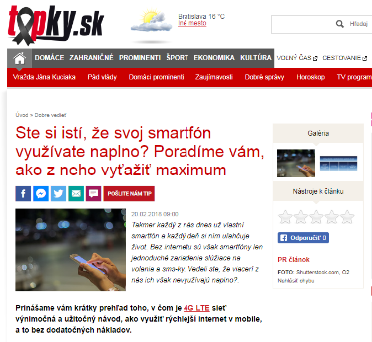
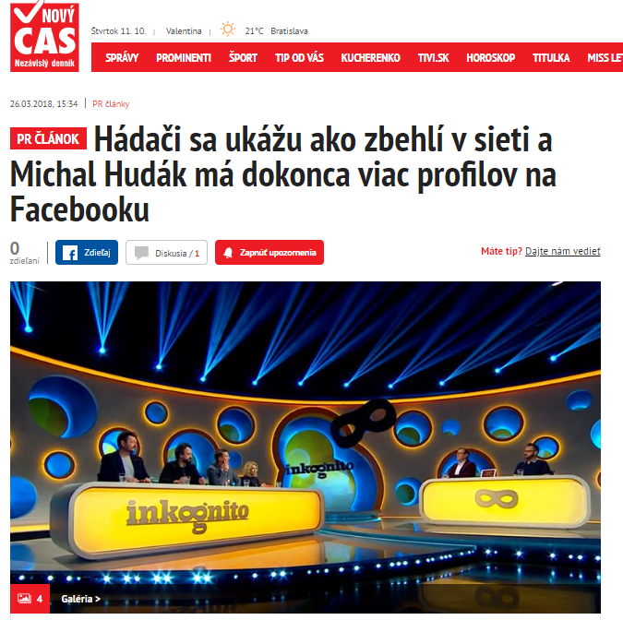
S témou sa ďalej pracovalo s inými médiami

Slide 8
Články na Cas.sk si ľudia prečítali viac ako 48 tisíc krát

Slide 9
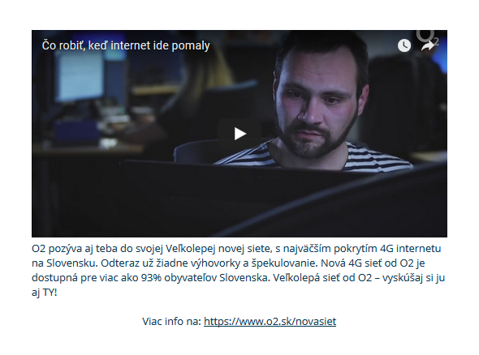
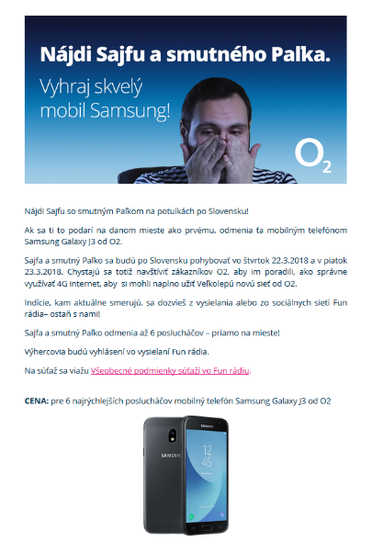
Roadtrip Paľko & Sajfa & Fun rádio
Podstránka k súťaži mala vyše 800 návštev

Slide 10
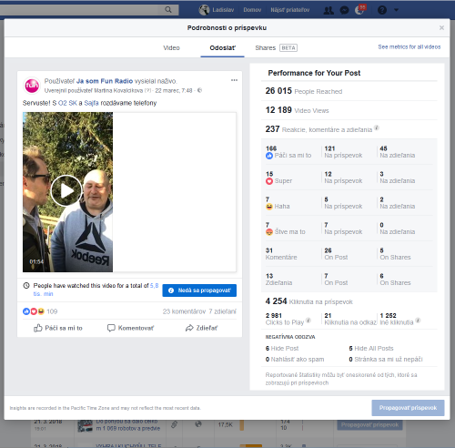
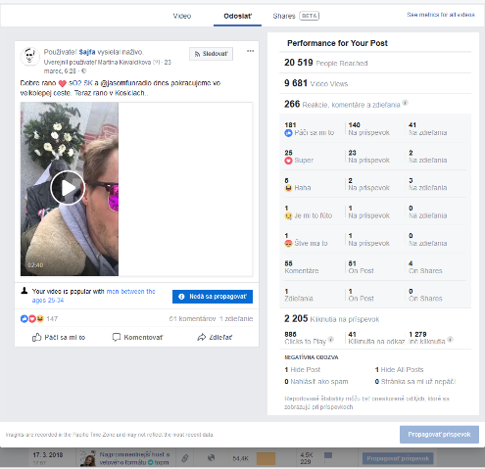
FUN Radio a Sajfa na svojom Facebooku odvysielalo live reportáže, ktoré videlo viac ako 21k ľudí

Slide 11
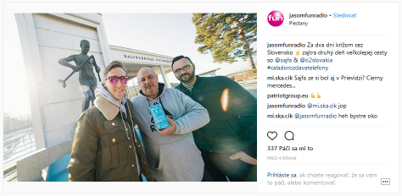
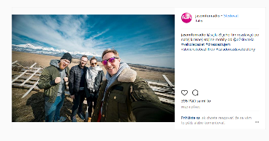
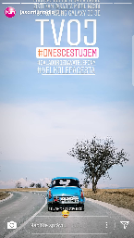
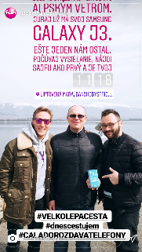
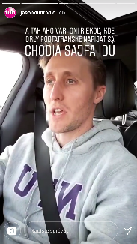
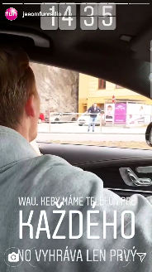
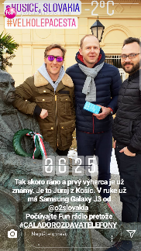
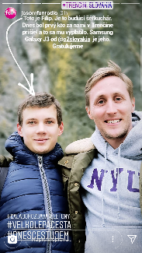
FUN Radio a Sajfa komunikovali aj cez Insta stories a posty. Posty mali viac ako 20 tisícový reach.

Slide 12
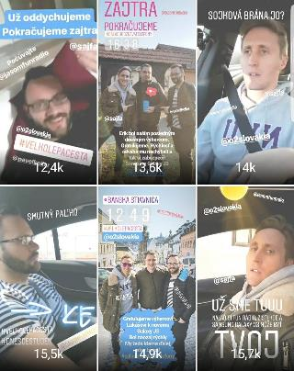
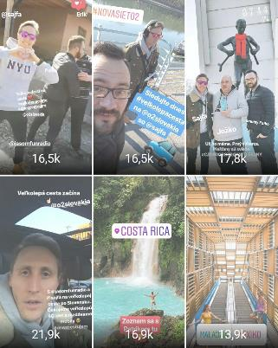
Z cesty postovali aj na O2 Instagram (O2 realizovalo influencer handover).
Tieto posty sa ďalej distribuovali do účtu #dnescestujem. Spolu 10 stories nazbierali cez 158 000 impresií.

Slide 13
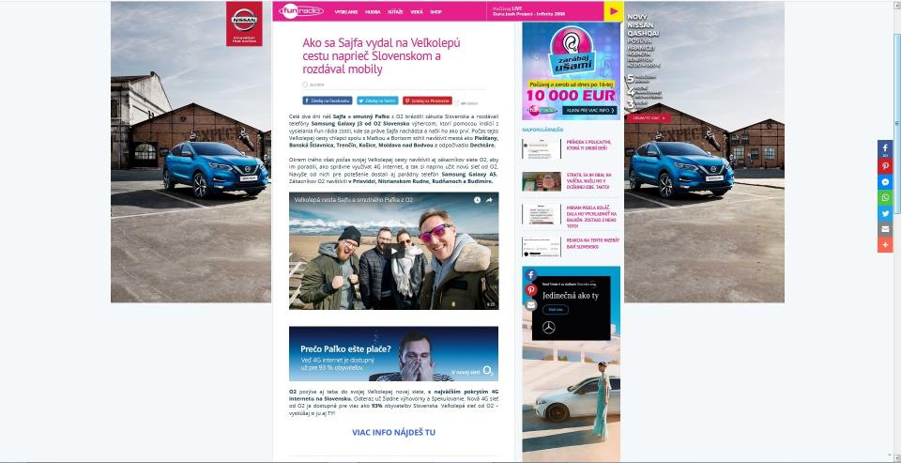
Článok s vlogom na Fun rádiu navštívilo takmer 1,5 tisíca ľudí

Slide 14
A zamestnanec O2 získal novú skúsenosť

